Slide 1
HTML
SapphireCode
Ruth López Terrazas
Luis Rojas Lozano
Kevin Solís Chacón
Derek Terrazas Caro
Daniel Olivas Quintana

Slide 2
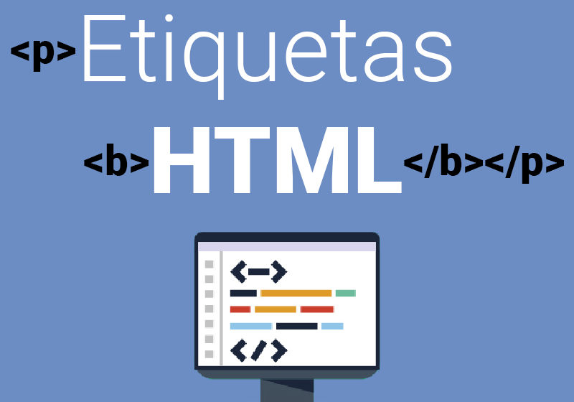
¿Qué es?
HTML son las siglas en inglés para Hypertext Markup Language, que se traduce como lenguaje de marcación de hipertexto. Su origen se remonta a 1991, cuando Tim Berners-Lee lo publicó por primera vez en internet en un documento al que llamó Etiquetas HTML.

Slide 3
Conceptos generales

Slide 4
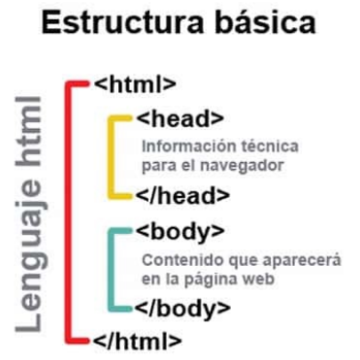
Estructura de una página web
Cabecera: parte no visible de la página web, se incluyen las etiquetas meta para describir la página.
Body: todas las etiquetas que le dan formato

Slide 5
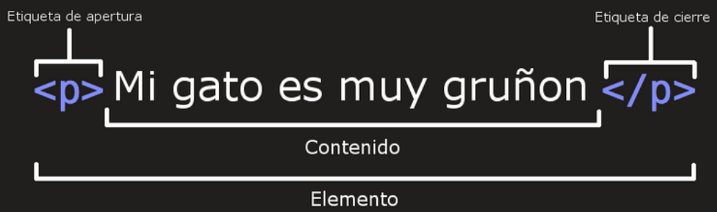
Anatomía de los elementos

Slide 6
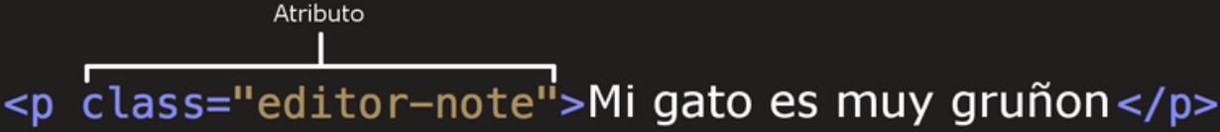
Elementos vacíos
Atributos en elementos
Un atributo debe tener
Un espacio entre el elemento y el nombre de éste.
El nombre del atributo, seguido por un signo de igual.
Comillas de apertura y cierre.

Slide 7

Atributo href
Especifica la URL para navegar a la página deseada.
Atributo src
Se usa para colocar una imagen en la pagina que se esté creando, el atributo src específica la ruta de la imagen para que se pueda mostrar.

Slide 8
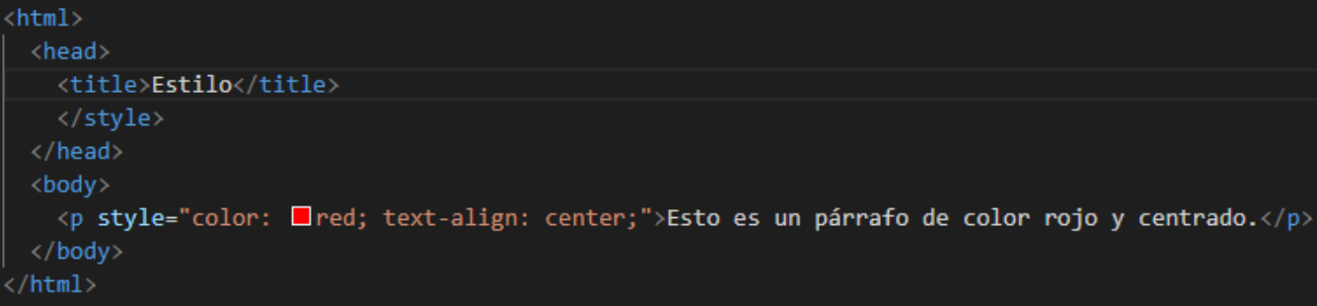
Atributo alt
Alt se utiliza para especificar un texto alternativo en el caso de que la imagen no se despliegue.
Estilos
Backround, bgcolor, border, bordercolor, width, height, align

Slide 9
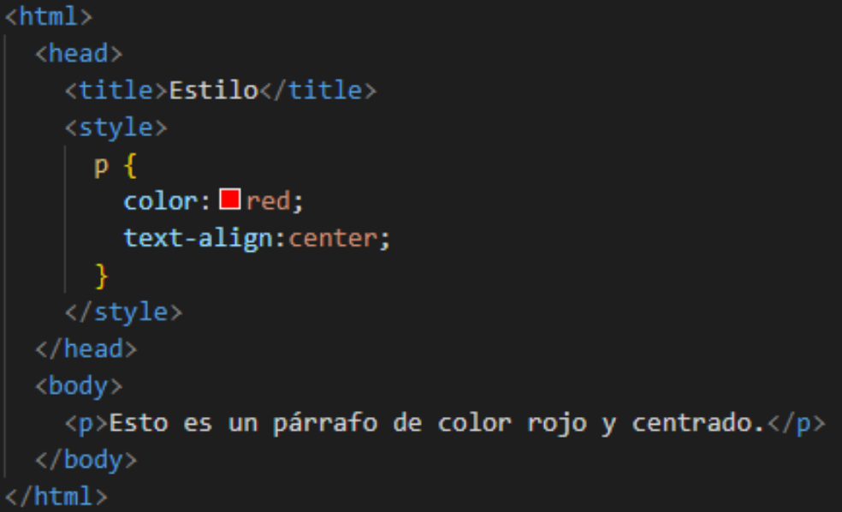
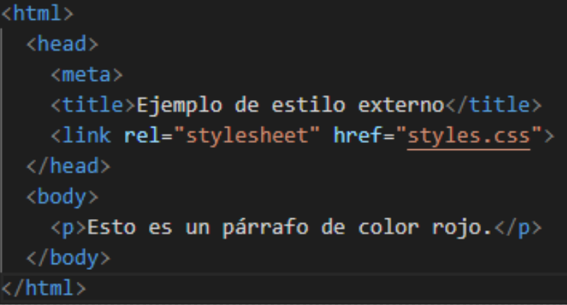
Estilos

Slide 10
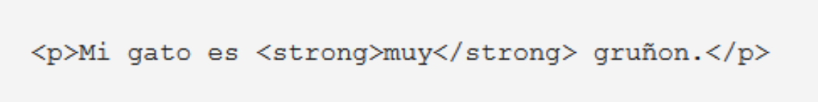
Anidar elementos
Comentarios

Slide 11
Implementación
https://waterfermelon.github.io/HTMLExpo/

